Slide 1
Тема проекта:
Ультразвуковая система охранной сигнализации
Авторы проекта:
Ивашкеквич Максим Алексеевич
Исюткин Андрей Олегович ГБОУ школа №827
Научный руководитель проекта: Данченков Алексей Денисович

Slide 2
Цель проекта:
Создать рабочий образец ультразвуковой системы охранной сигнализации и провести испытания.
Актуальность:
Обеспечение безопасности жилья – одна из приоритетных задач в современном обществе, с которой можно справиться не только благодаря услугам профессиональных компаний с профильным уклоном но и надежному (и недорогому) оборудованию.
2

Slide 3
Образ продукта:
Продукт представляет собой устройство, работающем на принципе замыкания цепи в результате пересечения ультразвуковой волны.
Ультразвуковой датчик
Ультразвуковой датчик
Исполнительный блок
Система отражателей
3

Slide 4
Техническое задание:
Разработать и создать опытный образец устройства, способного своевременно оповещать владельца помещения о возможной попытке проникновения с предоставлением данных (видеозапись и оповещение) посредством услуг мобильной связи для дальнейшего принятия решения.
Основное техническое требование:
Простота установки и настройки устройства.
Исходные данные:
Использование платформы Arduino, GSM/GPRS модуля, фото/видеокамеры, источника ультразвуковой волны.
Система должна иметь следующий функционал:
Срабатывание при попытке проникновения
Пересылка сигнала о проникновении посредством мобильной связи.
Возможность подключения дополнительных модулей и датчиков.
Стоимость не более 1 тыс. рублей.
4

Slide 5
Этапы реализации
проекта:
1
Фиксация проблемы.
Постановка задач, разработка ультра - звуковой системы.
2
Написание программного кода для установки.
3
Сборка чистовой установки, проведение испытаний.
4
Оформление документации.
5

Slide 6
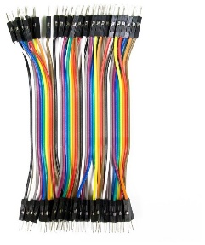
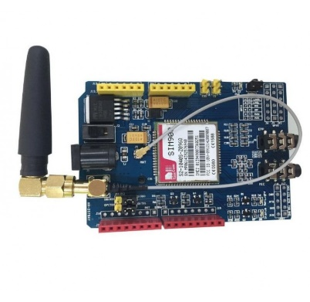
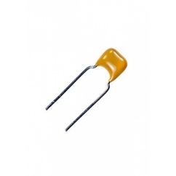
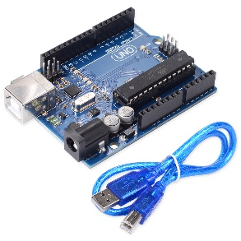
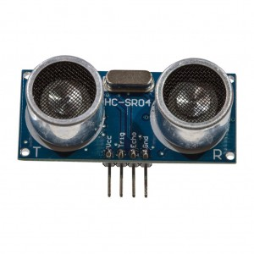
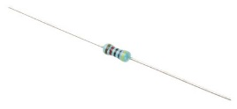
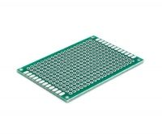
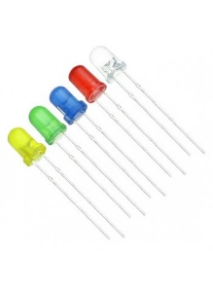
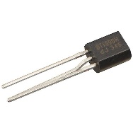
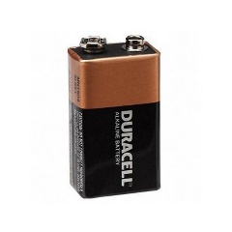
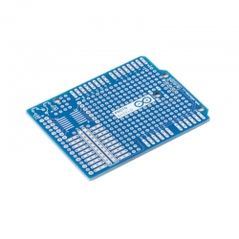
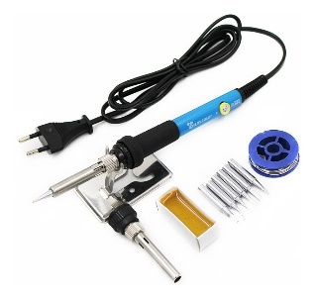
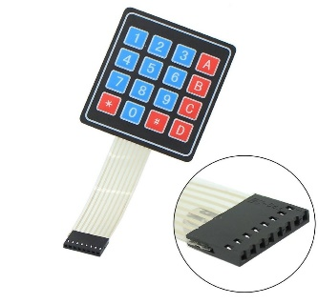
Используемые компоненты
Макетная плата
Набор светодиодов
Резисторы 47K
Источник постоянного тока
Ультразвуковой датчик HC-SR04
Конденсатор 1 mF
Тиристор BT-169
Микроконтроллер Arduino Uno
GSM/GPRS Shield
Набор проводов
Печатная плата
Паяльник и набор для паяния
Мембранная клавиатура Arduino 4x4
6

Slide 7
Начало
Проверка флага повторного запуска
Рабочий цикл
Задание пароля
Задание номера телефона
Опрос датчика
Вызов функции реакции на проникновение
Установка флага повторного запуска в 1
Проверка датчика
Опрос клавиатуры
Проверка введенного символа
Функция смены пароля

Slide 8
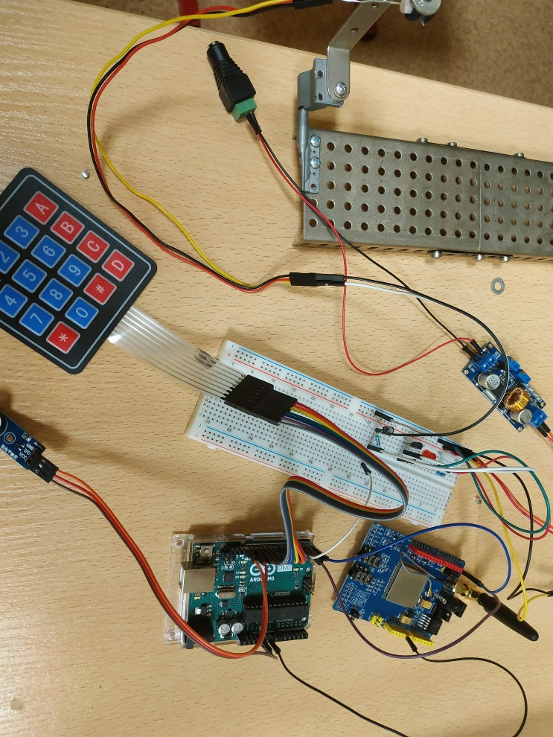
Стенд
7

Slide 9
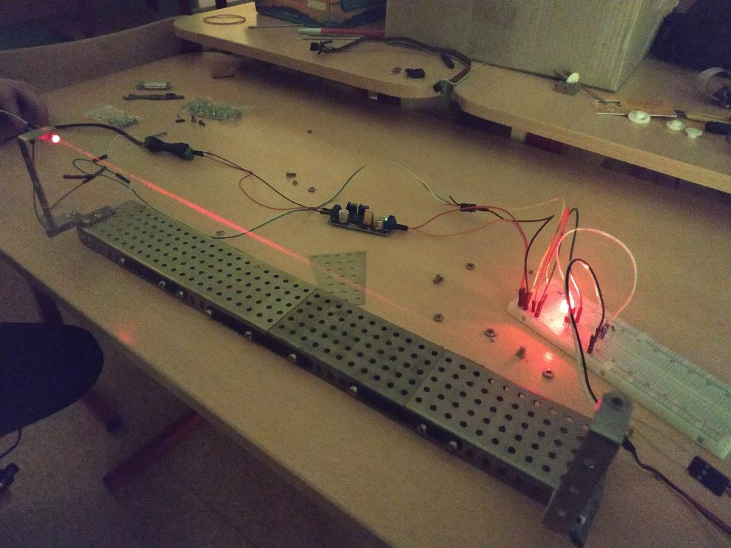
Результат:
В данной работе создан макет ультразвуковой сигнализации, с помощью которой можно обезопасить помещение. Данная сигнализация имеет возможность смены пароля, отправки SMS на заданный номер. Работает от питания в 12V.

Slide 10
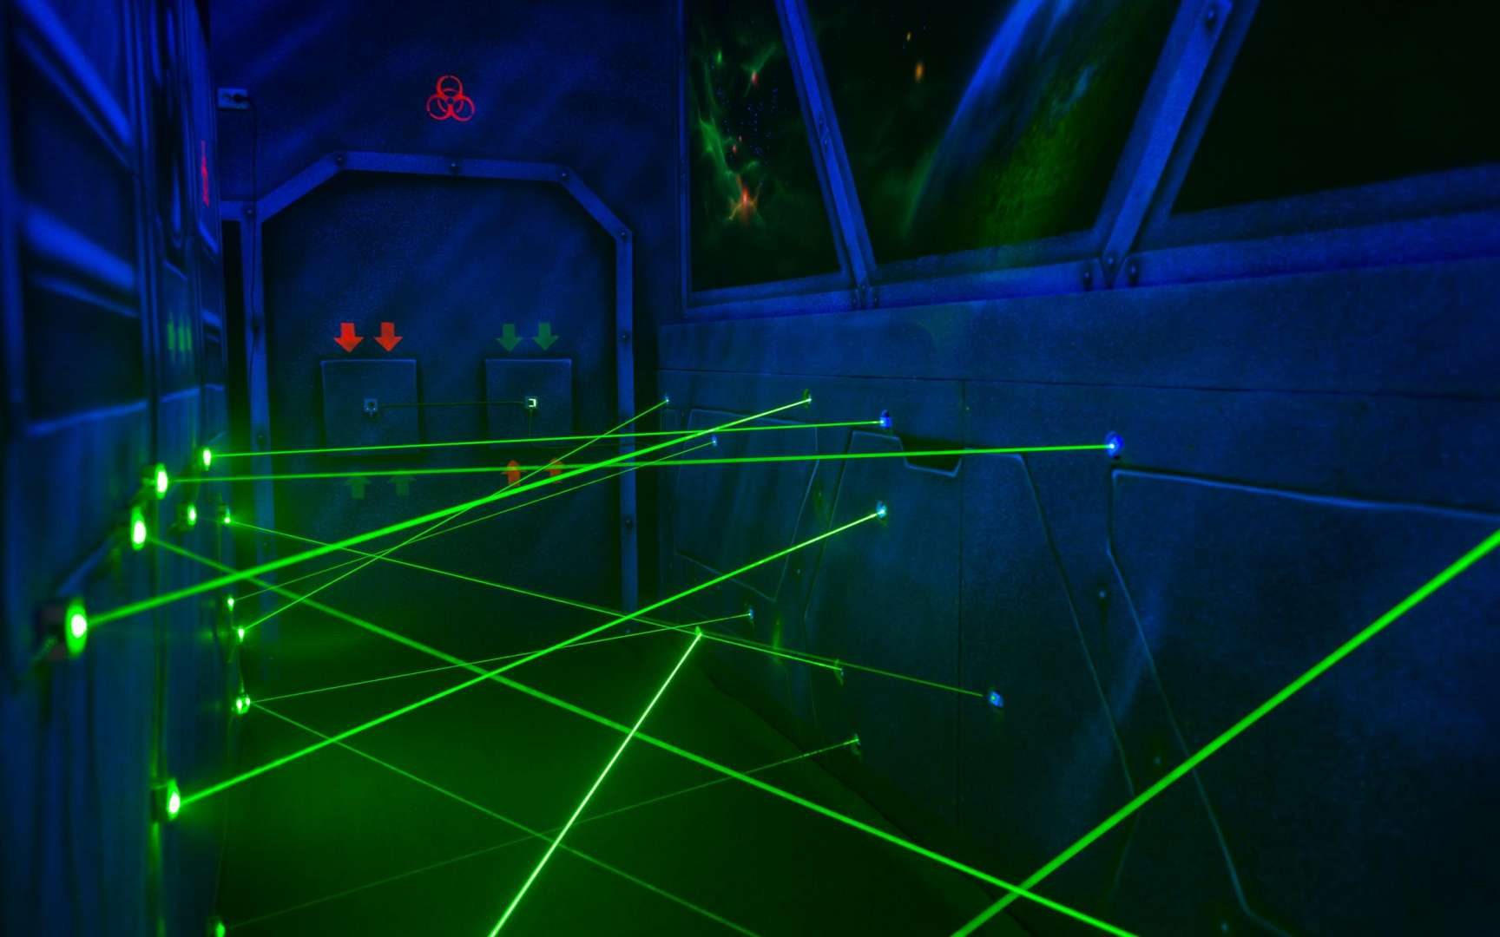
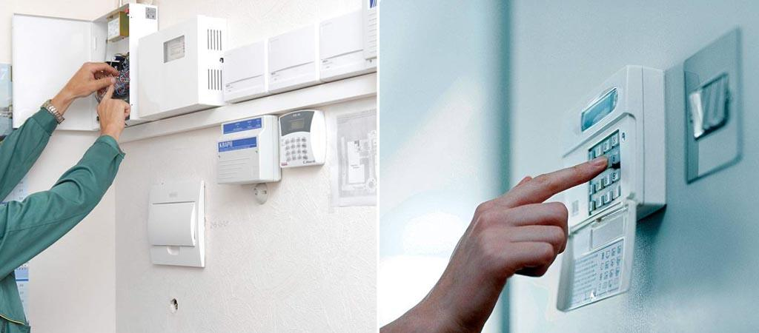
Перспективы развития проекта:
Усовершенствование точности ультразвукового датчика;
Автоматический вызов с передачей изображения с камеры видеонаблюдения полиции;
Создание мобильного приложения для управления устройством.

Slide 11
СПИСОК ЛИТЕРАТУРЫ
Н 960/ К 290 № 1 Каталог-справочник технического специалиста по системам безопасности. Т. 1. Каталог оборудования систем безопасности. – 3-е изд. – М., 2006. – 568 с.
З 965/ Н 811 № 16 НСК-16. Средства охранной сигнализации. – М., 2005. – 28 с.
З 965/ Н 811 № 17 НСК-17. Системы и средства контроля доступа. – М., 2005.
Приборостроение и средства автоматизации : энциклопедический справочник. Раздел : Системы безопасности. – 2008. - № 1. – С. 28-36; 2007. - № 1. – С. 25-38; № 3. – С. 27-41; № 5. – С. 35-47; № 6. – С. 31-48; № 8. – С. 23-44.
Ворона В.А. Технические системы охранной и пожарной сигнализации / В.А. Ворона, В.А. Тихонов. - М. : Горячая линия-Телеком, 2012. - 376 с.

